Slide 1
Viaggio in abruzzo.

Slide 2
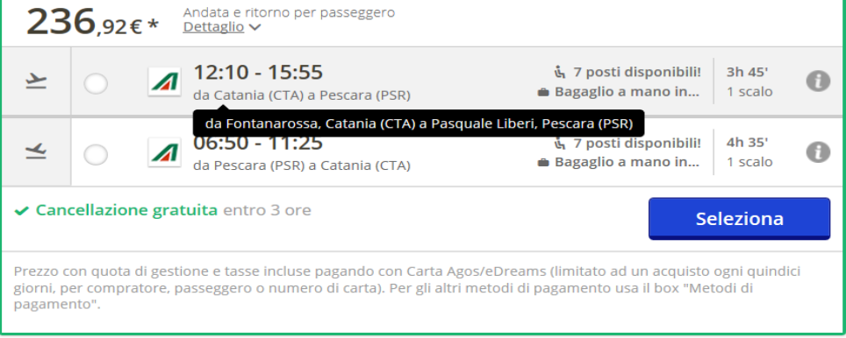
Il nostro viaggio inizia prendendo l’aereo Catania-pescara della compagnia aerea alitalia partendo alle ore 12.10 con arrivo alle ore15.55.

Slide 3
All’aereoporto di pescara ci attende un’alfa romeo giulietta dal costo €86,83.

Slide 4
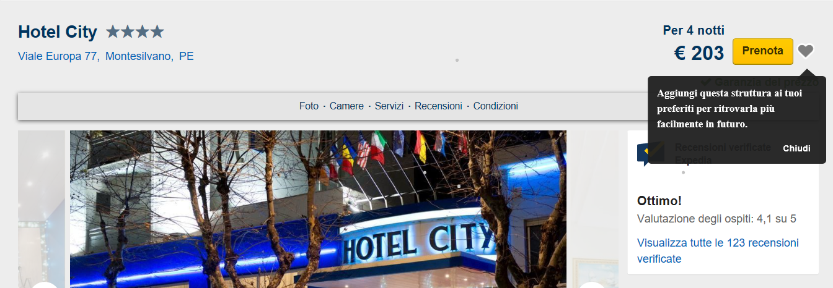
1°giorno in hotel SEA LION ci attende una camerA prenotata al costo di € 203.00 per quattro notti

Slide 5
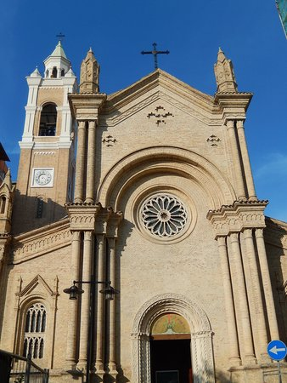
2°giorno Dopo aver fatto la colazione in hotel, andiamo a fare una passeggiata al lungo mare giacomo matteotti. Dopo andiamo a visitare la chiesa sacratissimo cuore di gesu’.

Slide 6
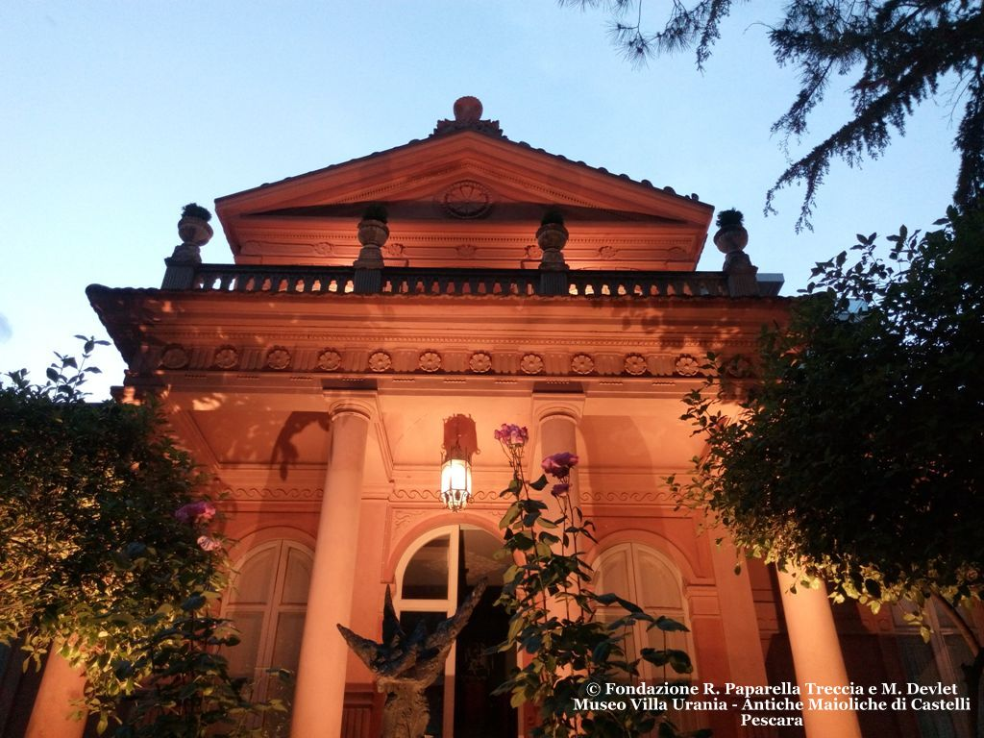
3°giorno dopo la solita colazione in hotel, ci dirigiamo al museo paparella treccia devlet.
(il museo è ospitato in una villa ottocentesca in stile eclettico sita nel cuore di Pescara, di fronte alla centralissima piazza della rinascita).
Dopo questa gita ci rechiamo al ristorante per pranzare:

Slide 7
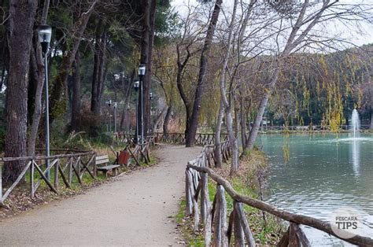
4°giorno oggi, dopo la colazione in hotel ci dirigiamo alla pineta dannunziata:
Successivamente andiamo a mangiare al ristorante fonte riccione:

Slide 8
5°giorno purtroppo la nostra avventura finisce qui……

Slide 9
Totale: €626,75

Slide 10
Campisi ginevra, grasso sophia, recupero alice, romeo aurora, tomarchio bruna.

